Slide 1
Политическая система.
Подготовка к ЕГЭ

Slide 2
План.
Структура и функции политической системы.
Государство в политической системе.
Политический режим.
Демократические перемены в России.

Slide 3
Политическая система.
институциональная | нормативная | функциональная | коммуникативная | культурноидеологическая

Slide 4
При каком условии совокупность различных подсистем и разнородных элементов, записанных в таблицу, можно считать целостной системой?

Slide 5
Взаимодействие политической системы со «средой» объединяют в две группы.
Воздействия общества на политическую систему. Импульсы способные побудить политическую систему реагировать на них. Могут принимать форму требований общества.
Воздействия политической системы на общество через принятие решений, осуществление мер по претворению их в жизнь.

Slide 6
Функции политической системы.
Главная – руководящая роль политической системы по отношению ко всем другим системам (сферам), образующим в совокупности общество.
Функция целеполагания.
Интегративная функция.
Регулятивная функция.

Slide 7
ГОСУДАРСТВО – ЦЕНТРАЛЬНЫЙ ИНСТИТУТ
ПОЛИТИЧЕСКОЙ СИСТЕМЫ
Отличие государства от других политических институтов
Наивысшая концентрация власти
суверенитет в определенных территориальных границах
возможность осуществлять принуждение
монополия на правотворчество
монополия на сбор налогов
главный управляющий центр политической системы
Функции государства
внешние
внутренние
Оборона страны
Сотрудничество с другими
странами
1.Защита конституционного строя
2.Выработка и проведение общей
для страны политики в экономической, социальной, духовной и иных областях жизни общества

Slide 8
Многообразная деятельность государства регулируется политическими нормами, воплощенными в законах, обычаях, традициях, принципах.
Особое место занимает конституционное право – отрасль права, регулирующая фундаментальные общественные отношения, охватывающие:
Конституционный (общественный) строй государства, формы и способы осуществления власти в государстве.
Основы правового положения личности.
Государственное устройство, т.е. территориальная (национально-территориальная) организация государства.
Система, порядок формирования (включая избирательное право), принципы организации и деятельности органов государственной власти и местного самоуправления.

Slide 9

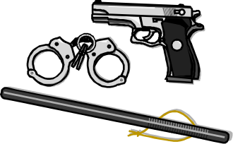
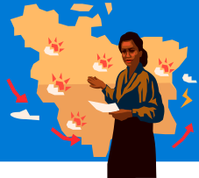
Форма государства
Показывает особенности устроения и
функционирования государства .
форма
правления
государственный
режим
Форма
государственного
устройства

Slide 10
форма правления
Характеризует состав высших органов государственной власти, порядок их образования, организацию и порядок
взаимодействия между собой и населением.
Монархия
Республика
1.верховная власть
принадлежит
одному лицу,
1. источник власти - народ
2. верховная власть
осуществляется
представительными
органами, избранными на
определенный
срок народом.

Slide 11
Монархия
Признаки:
1.Во главе Монарх.
2.Власть передается по наследству.
3.Не несет ответственности за свои действия.
4.Отсутствует разделение властей.
5.Единолично представляет свое государство.
6.Пользуется Титулом.
7.Получает значительное содержание из казны.

Slide 12
Монархия
неограниченная,
абсолютная
конституционная
Монарх пользуется всей
полнотой власти, не за-
висит от других органов
власти.
Монарх правит посредством, или
при обязательном содействии ор-
ганов, или властей существующих
независимо от монарха.

Slide 13
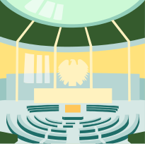
Республика
парламентарная
президентская
-Единство законодательной и исполнительной властей (назначается и контролиру-ется парламентом.
-С потерей парламентского большинства правительство уходит в отставку.
Глава государства-глава пра-вительства, назначаемого с согласия парламента, может его распускать.
Президент-символ нации.
смешанная
Недостатки:
-неустойчивость правительства,
-угроза тирании большинства
Недостатки:
-конфликты между ветвями
власти.

Slide 14
формы государственного устройства
Полное политическое единство.
Составные части государства не
имеют собственного законода-
тельства, обладают равными
правами
1.Унитарная
Союз ряда государств.Они сох-
раняют высшие органы власти,
свое законодательство, налого-
вую систему и т.д.
2.Федеративная
Государственно-правовые объе-
динения суверенных государств.
Имеют свои Конституции, бюд-
жет самостоятельно выступают
на международной арене.
3.Конфедеративная

Slide 15
ПОЛИТИЧЕСКИЙ РЕЖИМ
Совокупность способов, форм и методов осуществления политической власти
типы политических режимов
демократический
тоталитарный
авторитарный

Slide 16

Выполните задание
Выпишите из текста черты тоталитарного политического режима
Тоталитарный режим означает полный контроль государства над всей жизнью общества и над жизнью каждого человека. Для него характерна официальная государственная идеология, обязательная для всех граждан и не допускающая существования других идеологий. Единственная массовая политическая партия обладает монополией на власть. Лидер партии наделяется сверхъестественными чертами, создается культ личности вождя. Силовые структуры осуществляют тотальный полицейский контроль за всем обществом. Правящая партия контролирует средства массовой информации, осуществляет жесткую цензуру. Экономика , как правило централизована. Вот как описывает отличительные особенности тоталитарного режима И.А.Ильин «Обычное правосознание исходит из предпосылки: все незапрещенное –позволено. Тоталитарный режим внушает совсем иное: все непредписанное- запрещено. Обычное государство говорит: у тебя есть сфера частного интереса, ты в ней свободен. Тоталитарное государство заявляет: есть только государственный интерес и ты им связан.»

Slide 17


ТОТАЛИТАРНЫЙ ПОЛИТИЧЕСКИЙ РЕЖИМ
1.Официальная государственная идеология, обязательная для
всех граждан и не допускающая существования других
идеологий.
2.Единственная массовая политическая партия обладает
монополией на власть.
3. Культ личности вождя
4. Тотальный полицейский контроль за всем обществом.
5.Правящая партия контролирует средства массовой
информации, осуществляет жесткую цензуру.
6.Экономика централизована.

Slide 18
Выполните задание
Выпишите из текста черты авторитарного политического режима
Авторитарный политический режим характерен для политической системы, власть в которой имеет признаки диктатуры одного человека или группы лиц ( олигархи-ческой группы, военной хунты и т.д.). Эта власть непод-контрольна гражданам. Она может править с помощью законов, которые принимает по своему усмотрению. Главное – опора на силу. Однако, как правило, авторитарный режим не прибегает к террору. Важнейшая черта авторитарного режима – монополизация политики при отсутствии тотального контроля над обществом. Это означает, что политическая оппозиция не допускается, однако, экономика, культура, религия могут развиваться без вмешательства государства. Таким образом, сохраняется определенная свобода деятельности в различных сферах, но политика является исключительной функцией власти.

Slide 19
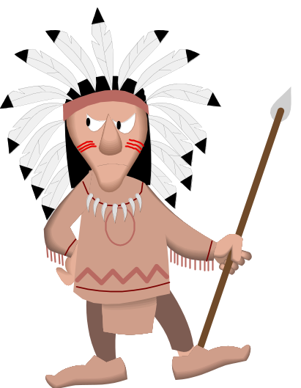
АВТОРИТАРНЫЙ ПОЛИТИЧЕСКИЙ РЕЖИМ
1.Диктатуры одного человека или группы лиц
( олигархической группы, военной хунты и т.д.).
2.Власть неподконтрольна гражданам.
3.Опирается на силу, но не прибегает к террору.
4.Монополизация политики при отсутствии тотального контроля над обществом.
5. Сохраняется определенная свобода деятельности в различных сферах

Slide 20
Выполните задание
Выпишите из текста черты демократического политического режима
Демократический политический режим опирается на систему принципов и ценностей, среди которых первое место занимает принцип народовластия. Народовластие реализуется прежде всего через принцип большинства. Это означает, что существуют механизмы выявления воли большинства, главным среди них –выборы и референдумы. Однако политический режим не является демократическим, если наряду с принципом большинства не реализуется другой принцип: право меньшинства на оппозицию. Это означает, что та часть общества, которая не поддерживает власть, может создавать свои организации, иметь свою прессу, критиковать политику властей, предлагать альтернативный вариант политического курса. Народ имеет право и возможность влиять на выработку политических решений через участие в избирательных компаниях, обращения в государственные органы, участие в митингах, демонстрациях, пикетах. Еще одна неотъемлимая черта демократии –парламентаризм. Это означает государственную власть, в которой существенная роль принадлежит народному представительству ( парламенту). Для демократии характерен политический плюрализм, который предполагает многообразие и свободную конкуренцию в борьбе за власть политических идей, взглядов, программ, политических организаций, СМИ.

Slide 21
ДЕМОКРАТИЧЕСКИЙ ПОЛИТИЧЕСКИЙ РЕЖИМ
1.Народовластие, которое реализуется через принцип большинства.
2.Право меньшинства на оппозицию.
3.Парламентаризм.
4. Политический плюрализм
5.Гласность
6.Преобладание в сознании большинства граждан демократических ценностей
7.Наличие правового государства

Slide 22
Понятия:
А) консервативные партии Б) левые партии
В) оппозиционные партии г) правые партии
Д) реакционные партии е) революционные партии
Ж) реформистские партии з) центристские партии
В зависимости от степени участия в осуществлении политической власти партии делятся на правящие и …(1). По характеру целей и отношению к существующему общественно-политическому строю партии делятся на несколько видов. Те партии, которые выступают за коренное и насильственное преобразование существующего общественного строя называются……(2). За постепенные изменения существующих порядков выступают ….(3). Партии, выступающие за сохранение основ прежней системы или за такие преобразования, которые приспосабливают систему к изменяющимся реалиям без особых потрясений, называются …(4). Партии, выступающие за восстановление старых, отживших общественных структур называются…(5). Коммунистические, социалистические, социал-демократические и другие партии, которые выступают за интересы трудящихся, социализацию производства, создание основ социалистического общества называются …(6). Партии, отстаива-ющие неприкосновенность частной собственности, основы буржуазного порядка, сильную государственную власть называются… (7). Партии, пытающиеся примирить крайние интересы в политике, - это …..(8) партии.

